Slide 1
МБДОУ Талицкий детский сад
Конкурс летних прогулочных участков, посвященных Году науки и технологий

Slide 2
Цель и задачи конкурса
Эффективное использование летнего времени для всестороннего развития детей, укрепление здоровья воспитанников, развития исследовательской и познавательной деятельности у дошкольников, повышение эффективности деятельности между образовательным учреждением, воспитателями и родителями.

Slide 3
На территории нашего детского сада имеются цветники и клумбы для наблюдений за живой и неживой природой.

Slide 4
Цветники и клумбы способствуют улучшению эстетического и экологического состояния территории ДОУ, созданию эмоционально – благоприятного настроя среди сотрудников, воспитанников и родителей.

Slide 5
Так же на территории нашего ДОУ растут разнообразные деревья и кустарники: ели, берёзки, ивы, яблони, дубок, сирень, черёмуха, рябина.

Slide 6
Полив цветника - любимое занятие старших дошкольников. Имеется инвентарь для труда: лейки, вёдра, шланг с распылителем воды.

Slide 7
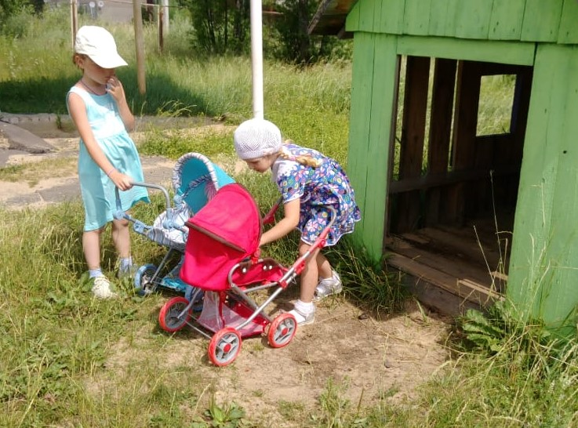
На прогулках используется выносной материал для сюжетно-ролевых игр
«Семья»
«Магазин»

Slide 8
Имеется выносное игровое оборудование: сачки и палатки.

Slide 9
Имеется выносное спортивное оборудование: батут, мячи, обручи, скакалки, кегли.

Slide 10
Имеется стационарное спортивное оборудование: тренажеры «Беговая дорожка» и «Челночный бег»

Slide 11
Организованы сезонные мини-лаборатории для простых опытов с водой для исследовательской деятельности детей.

Slide 12
Конструирование из природного материала.

Slide 13
Организуются простые опыты в соответствии с возрастом.

Slide 14
Имеются зоны для спокойных игр.

Slide 15
Есть теневые участки для отдыха детей.

Slide 16
Имеются стационарные постройки для игр профессиональной направленности:
«Машина»
«Корабль»

Slide 17
Имеется стационарное игровое оборудование: качели и качели-балансир.

Slide 18
«Горка» и «Карусель»

Slide 19
Имеются зоны для подвижных игр детей.

Slide 20
Имеются песочницы, где используется выносной материал для конструирования с песком.

Slide 21
Лесенки для лазания

Slide 22
В эстетическом оформлении участков активно принимают участие наши воспитатели.

Slide 23
Осуществление принципа групповой изоляции участков
Между прогулочными участками 2 младшей и старшей групп находится пустующий участок средней группы и общение детей данных групп на прогулке практически невозможно, что соответствуют принципу групповой изоляции участков ДОУ.

Slide 24
Прогулочный участок первой младшей группы отделён от других низким декоративным заборчиком, что обеспечивает изоляцию детей во время прогулки.

Slide 25
Привлечение родителей
В песочницы всех возрастных групп силами родителей был завезён свежий песок .

